Slide 1

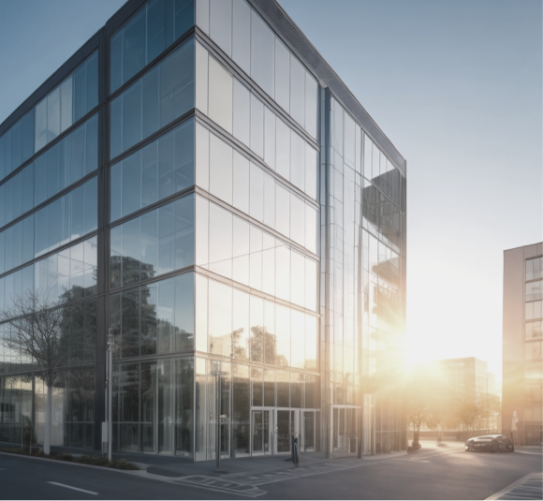


2023. 공단의 개선과 발전을 위한 고객 만족도 조사
내. 외부 청렴도
조사결과 보고
Copyright ⓒ 人hub Korea. All Rights Reserved.

Slide 2

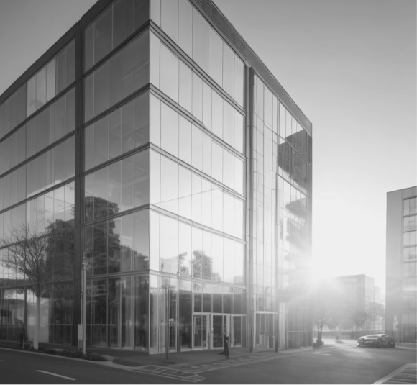


2023년 11월
마포구시설관리공단 귀중
본 보고서를
‘2023년 내.외부 청렴도 조사 결과’
최종 보고서로 제출합니다.
- 인허브 코리아 -

Slide 3

인허브코리아
2023. 내.외부 청렴도 조사 결과 보고
조사개요
청렴도 조사 결과
고객 별 청렴도 결과
Contents

Slide 4

인허브코리아
2023. 내.외부 청렴도 조사 결과 보고
01. 조사 개요
조사 목적
조사 방향
조사 설계

Slide 5

01. 조사 목적
1. 조사 목적
2. 조사 방향
3. 조사 설계
○ 마포구시설관리공단의 부패 취약 분야 및 유발 원인을 자체적으로 진단․평가하여 청렴문화 정립에 대한 전 직원의 인식 필요성을 제고하고 청렴도 상승
노력 외 업무 별 적합한 전략 수립을 세우고자 함
조사를 통한 청렴도 문화조성
국민의 인식 측정
부패 척결을 위한 시스템 도입
부패는 우리사회에서 해결해야 할 사회현상으로,
효과적인 반 부패 정책을 추진할 수 있도록 청렴도
측정 실시
자체 청렴도 조사 홍보 및 결과 공표를 통한 사회적 공감대 형성 및 국민 신뢰도 향상
권익위의 청렴도 측정조사와
상호 보완관계를 통한 효과적인 반 부패 활동을 위한 기초자료
마련 및 개선 방안 마련

Slide 6
02. 조사 방향
1. 조사 목적
2. 조사 방향
3. 조사 설계
종합청렴도
이용객, 협력업체, 소속직원의 설문조사 결과를 종합해서 산출한 지표
영역별(외부청렴도, 내부청렴도) 설문조사를 실시
외부청렴도
내부청렴도
이용객평가
협력업체 평가
내부직원평가
청렴도 설문
시설 운영의 수요자인 국민이 ‘고객의 입장에서’ 평가하는 수준을 의미하게 됨
외부청렴도 설문
공공기관의 대민·대기관 업무를 경험한 국민(민원인/협력업체)이 고객의 입장에서 공공기관의 청렴도를 평가
내부청렴도 설문
공공기관의 소속직원이 내부 고객의 입장에서 소속기관의 인사·예산 등 내부업무의 청렴도를 평가

Slide 7
03. 조사 설계
1. 조사 목적
2. 조사 방향
3. 조사 설계
○ 외부고객은 공단 이용객, 협력 업체 직원 중 무작위로 추출하여 조사를 시행하였고 시설이용객 30건, 협력업체 30건 표본으로 조사를 시행
○ 내부고객의 경우 전수 조사를 실시한 후 팀 별 인원에 따른 비율에 맞게 100건에 설문지를 표본 추출하여 조사를 시행
업무별 조사 내용 설계
조사 대상
시설 이용객
협력업체
내부고객
표본 수
80건
30건
100건
추출방법
무작위 추출방법
전 수 조사
(표본추출 방법)
조사 방법
전화 조사
무기명 설문조사
조사기간
2023년 08월 08일 ~ 2023년 10월 20일
조사기관
인허브코리아

Slide 8
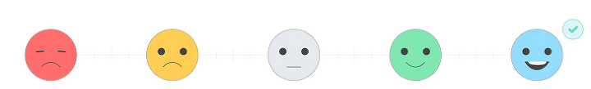

03. 조사 설계
1. 조사 목적
2. 조사 방향
3. 조사 설계
○ 청렴도 조사 만족도는 5점 척도로 매우 그렇다(5점), 그렇다(4점), 보통(3점), 그렇지 않다(2점), 전혀 그렇지 않다(1점) 척도로 진행
○ 항목 별 5점 척도를 100점으로 환산하여 항목 별 평균을 산정
1점
전혀 그렇지 않다
2점
그렇지 않다
3점
보통
4점
그렇다
5점
매우 그렇다
항목 별로 5점 척도를
100점으로 환산
1점
2점
3점
4점
5점
0점
25점
50점
75점
100점
(점수-1)/4 x 100

Slide 9
03. 조사 설계
1. 조사 목적
2. 조사 방향
3. 조사 설계
○ 청렴도 조사 만족도는 7가지 차원을 기준으로 시행 하였으며 이는 투명성, 금품요구, 향응요구, 청탁요구, 직위편의, 솔선수범, 예산집행
등으로 구성하여 평가를 진행
○ 외부고객(이용객, 협력업체) 및 내부고객(내부직원)을 대상으로 조사를 실시 하였으며 동일한 문항으로 조사를 시행
투명성
업무를 처리하는 기준이나 절차가 투명하게 잘 공개되어 있다
청
렴
도
측
정
모
델
금품요구
공단의 담당자는 업무관련자로부터 금품, 상품권, 선물 등을 요구하거나 받지 않는다
향응요구
공단의 담당자는 업무관련자로부터 향응이나 편의를 요구하거나 받지 않는다
청탁요구
관련 직원들이 부당하게 압력을 행사하거나 청탁하지 않는다
직위편의
공단의 담당자는 병원, 콘도, 골프 부킹 등 각종 예약에 있어 직위를 이용한 순서 끼어들기(새치기)를 하지 않는다
솔선수범
공단의 담당자는 평소 기관의 부패방지 및 청렴수준 향상을 위해 항상 솔선수범한다
공단의 불필요한 사업을 추진하거나 예산을 낭비하지 않는다
공단의 담당자는 공단 예산 및 비용을 사적으로 사용하지 않는다
예산집행

Slide 10
인허브코리아
2023. 내.외부 청렴도 조사 결과 보고
02. 청렴도 종합 결과
종합 청렴도
내.외부 종합청렴도
항목 별 종합청렴도

Slide 11
01. 종합청렴도
1. 종합청렴도
2. 내.외부 청렴도
3. 항목 별 청렴도
2-1. 외부고객
2-2. 내부고객
○ 2023년 마포구시설관리공단의 청렴도를 살펴보면, 외부고객 대상으로 한 청렴도 결과는 97.1점, 내부고객 대상으로 한 청렴도 결과는 92.5점으로 조사됨
○ 외부 청렴도 지수는 2022년 대비 0.1점 하락하였으며, 내부청렴도 지수는 2022년 대비 2.0점 상승한 것으로 나타남
[그림. 외부청렴도지수 추이분석]
[그림. 내부청렴도지수 추이분석]
2023년 | 2022년 | 2021년
2023년 | 2022년 | 2021년
[BASE=110 Sample, 단위=점]
[BASE=100 Sample, 단위=점]

Slide 12
02. 내.외부 종합청렴도
1. 종합청렴도
2. 내.외부 청렴도
3. 항목 별 청렴도
2-1. 외부고객
2-2. 내부고객
○ 2023년 마포구시설관리공단 외부고객 청렴도 추이를 살펴보면 협력업체 대상 조사 결과는 2022년 보다 0.5점, 이용객 대상으로 조사 결과는 0.4점 하락하여 전체
외부고객 청렴도는 0.1점 하락한 것으로 나타남
○ 내부고객 청렴도는 2022년 대비 2.0점 상승한 것으로 나타남
2023
2022
 | 외부고객청렴도 종합 | 외부고객청렴도 (협력업체) | 외부고객청렴도 (이용객) | 내부청렴도
2023년 | 97.1 | 97.4 | 96.8 | 92.5
2022년 | 97.2 | 96.9 | 97.2 | 90.5
추이분석 | -0.1 | 0.5 | -0.4 | 2.0

Slide 13
03. 항목 별 종합청렴도 - 외부고객
1. 종합청렴도
2. 내.외부 청렴도
3. 항목 별 청렴도
2-1. 외부고객
2-2. 내부고객
○ 2023년 마포구시설관리공단 외부고객 청렴도의 차원 별 점수를 살펴보면, 2022년 대비 금품요구, 예산집행 차원의 점수가 하락한 것으로 조사됨
○ 2023년 외부고객 청렴도 중 2022년 대비 점수가 상승한 차원은 투명성, 청탁요구, 직위편의, 솔선수범으로 조사됨
2023
2022
 | 외부고객 청렴도 종합 | 투명성 | 금품요구 | 향응요구 | 청탁요구 | 직위편의 | 솔선수범 | 예산집행
2023년 | 97.1 | 97.1 | 97.1 | 97.9 | 97.9 | 97.9 | 97.5 | 95.6
2022년 | 97.2 | 96.0 | 97.9 | 97.9 | 97.6 | 97.4 | 96.3 | 97.1
추이분석 | -0.1 | 1.1 | -0.8 | - | 0.3 | 0.5 | 1.2 | -1.5

Slide 14
03. 항목 별 종합청렴도 - 내부고객
1. 종합청렴도
2. 내.외부 청렴도
3. 항목 별 청렴도
2-1. 외부고객
2-2. 내부고객
○ 2023년 마포구시설관리공단 내부고객 청렴도의 차원 별 점수를 살펴보면, 2022년 대비 투명성, 금품요구, 향응요구 등 차원에서 점수가 상승한 것으로 나타남
○ 2023년 내부고객 청렴도 중 금품요구 차원은 작년 대비 4.6점 상승으로 가장 큰 상승 폭을 보임
2023
2022
 | 내부고객 청렴도 종합 | 투명성 | 금품요구 | 향응요구 | 청탁요구 | 직위편의 | 솔선수범 | 예산집행
2023년 | 92.5 | 88.8 | 95.4 | 94.6 | 94.4 | 93.4 | 92.8 | 90.1
2022년 | 90.5 | 87.0 | 90.8 | 92.0 | 91.8 | 91.0 | 90.6 | 90.2
추이분석 | 2.0 | 1.8 | 4.6 | 2.6 | 2.6 | 2.4 | 2.2 | 0.1

Slide 15
인허브코리아
2023. 내.외부 청렴도 조사 결과 보고
03. 고객 별 청렴도 종합 결과
외부고객 청렴도
내부고객 청렴도

Slide 16
01. 외부고객 청렴도 - 이용객
1. 외부고객 청렴도
2. 내부고객 청렴도
1-1. 이용객
1-2. 협력업체
○ 외부고객 청렴도 중 이용객 청렴도 결과는 종합 평균보다 0.3점 낮은 것으로 조사됨
○ 외부고객 전체 청렴도와 이용객 청렴도를 비교 했을 때 투명성, 금품요구, 향응요구, 청탁요구, 직위편의, 솔선수범의 차원이 낮은 만족도를 나타냈으며, 예산집행 차원은 외부고객 공단 종합 평균보다 높은 것으로 나타남
이용객
외부 청렴도 종합
 | 종합평균 | 투명성 | 금품요구 | 향응요구 | 청탁요구 | 직위편의 | 솔선수범 | 예산집행
이용객 | 96.8 | 96.7 | 96.7 | 96.7 | 96.7 | 96.7 | 96.7 | 97.1
외부 종합 | 97.1 | 97.1 | 97.1 | 97.9 | 97.9 | 97.9 | 97.5 | 95.6
GAP | -0.3 | -0.4 | -0.4 | -1.2 | -1.2 | -1.2 | -0.8 | 1.5

Slide 17
01. 외부고객 청렴도 - 협력업체
1. 외부고객 청렴도
2. 내부고객 청렴도
1-1. 이용객
1-2. 협력업체
○ 외부고객 청렴도 중 협력업체 청렴도 결과는 전체 평균 대비 0.3점 높은 것으로 조사됨
○ 외부고객 청렴도와 협력업체 청렴도를 비교 했을 때 투명성, 금품요구, 향응요구, 청탁요구, 직위편의 차원은 평균 대비 높았으며, 솔선수범, 예상집행 차원은 외부고객
공단 종합 평균 대비 낮은 것으로 나타남
협력업체
외부 청렴도 종합
 | 종합평균 | 투명성 | 금품요구 | 향응요구 | 청탁요구 | 직위편의 | 솔선수범 | 예산집행
협력업체 | 97.4 | 97.5 | 99.2 | 99.2 | 99.2 | 98.3 | 92.5 | 94.2
외부 종합 | 97.1 | 97.1 | 97.1 | 97.9 | 97.9 | 97.9 | 97.5 | 95.6
GAP | 0.3 | 0.4 | 2.1 | 1.3 | 1.3 | 0.4 | -5 | -1.4

Slide 18
02. 내부고객 청렴도 - 경영기획
1. 외부고객 청렴도
2. 내부고객 청렴도
2-1.경영기획
2-2.임대사업
2-3.주차관리
2-4.안전관리
2-5.시설관리
2.-6.문화체육
○ 2023년 경영기획팀 청렴도 평균은 95.0점으로 내부고객 전체 청렴도 평균 점수 대비 2.5점 높은 것으로 조사됨
○ 경영기획팀 차원 별 점수를 살펴보면 모든 차원의 점수가 전체 평균 보다 높은 것으로 나타남
내부청렴도 평균
경영기획팀
 | 종합평균 | 투명성 | 금품요구 | 향응요구 | 청탁요구 | 직위편의 | 솔선수범 | 예산집행
경영기획팀 | 95.0 | 92.3 | 96.9 | 96.9 | 96.9 | 95.4 | 96.9 | 92.3
내부 청렴도 | 92.5 | 88.8 | 95.4 | 94.6 | 94.4 | 93.4 | 92.8 | 90.1
GAP | 2.5 | 3.5 | 1.5 | 2.3 | 2.5 | 2 | 4.1 | 2.2

Slide 19
02. 내부고객 청렴도 - 임대사업
1. 외부고객 청렴도
2. 내부고객 청렴도
2-1.경영기획
2-2.임대사업
2-3.주차관리
2-4.안전관리
2-5.시설관리
2.-6.문화체육
○ 2023년 임대사업팀 청렴도 평균은 94.0점으로 내부고객 전체 청렴도 평균 점수보다 1.5점 높은 것으로 조사됨
○ 임대사업팀 차원 별 점수를 살펴보면 투명성, 금품요구, 향응요구, 직위편의, 솔선수범, 예산집행 등 차원의 점수가 평균 보다 높은 것으로 나타남
내부청렴도 평균
임대사업팀
 | 종합평균 | 투명성 | 금품요구 | 향응요구 | 청탁요구 | 직위편의 | 솔선수범 | 예산집행
임대사업팀 | 94.0 | 89.2 | 96.9 | 95.4 | 93.8 | 95.4 | 93.8 | 93.8
내부 청렴도 | 92.5 | 88.8 | 95.4 | 94.6 | 94.4 | 93.4 | 92.8 | 90.1
GAP | 1.5 | 0.4 | 1.5 | 0.8 | -0.6 | 2 | 1 | 3.7

Slide 20
02. 내부고객 청렴도 - 주차관리
1. 외부고객 청렴도
2. 내부고객 청렴도
2-1.경영기획
2-2.임대사업
2-3.주차관리
2-4.안전관리
2-5.시설관리
2.-6.문화체육
○ 2023년 주차관리팀 청렴도 평균은 90.5점으로 내부고객 전체 청렴도 평균 점수보다 2점 낮은 것으로 조사됨
○ 주차관리팀 차원 별 점수를 살펴보면 모든 차원의 점수가 전체 평균 보다 낮은 것으로 나타남
내부청렴도 평균
주차관리팀
 | 종합평균 | 투명성 | 금품요구 | 향응요구 | 청탁요구 | 직위편의 | 솔선수범 | 예산집행
주차관리팀 | 90.5 | 86.7 | 92.6 | 93.3 | 91.9 | 91.1 | 90.4 | 88.9
내부 청렴도 | 92.5 | 88.8 | 95.4 | 94.6 | 94.4 | 93.4 | 92.8 | 90.1
GAP | -2 | -2.1 | -2.8 | -1.3 | -2.5 | -2.3 | -2.4 | -1.2

Slide 21
02. 내부고객 청렴도 - 안전관리
1. 외부고객 청렴도
2. 내부고객 청렴도
2-1.경영기획
2-2.임대사업
2-3.주차관리
2-4.안전관리
2-5.시설관리
2.-6.문화체육
○ 2023년 안전관리팀 청렴도 평균은 91.0점으로 내부고객 전체 청렴도 평균 점수보다 1.5점 낮은 것으로 조사됨
○ 안전관리팀 차원 별 점수 중 청탁요구, 직위편의 차원을 제외한 나머지가 내부고객 전체 청렴도 평균보다 낮은 것으로 나타남
내부청렴도 평균
안전관리팀
 | 종합평균 | 투명성 | 금품요구 | 향응요구 | 청탁요구 | 직위편의 | 솔선수범 | 예산집행
안전관리팀 | 91.0 | 87.1 | 95.3 | 94.1 | 96.5 | 94.1 | 90.6 | 85.3
내부 청렴도 | 92.5 | 88.8 | 95.4 | 94.6 | 94.4 | 93.4 | 92.8 | 90.1
GAP | -1.5 | -1.7 | -0.1 | -0.5 | 2.1 | 0.7 | -2.2 | -4.8

Slide 22
02. 내부고객 청렴도 - 시설관리
1. 외부고객 청렴도
2. 내부고객 청렴도
2-1.경영기획
2-2.임대사업
2-3.주차관리
2-4.안전관리
2-5.시설관리
2.-6.문화체육
○ 2023년 시설관리팀 청렴도 평균은 92.7점으로 내부고객 전체 청렴도 평균 점수보다 0.2점 높은 것으로 조사됨
○ 시설관리팀 차원 별 점수를 살펴보면 투명성, 향응요구, 청탁요구 차원을 제외한 나머지가 내부고객 전체 청렴도 평균보다 높은 것으로 나타남
내부청렴도 평균
시설관리팀
 | 종합평균 | 투명성 | 금품요구 | 향응요구 | 청탁요구 | 직위편의 | 솔선수범 | 예산집행
시설관리팀 | 92.7 | 88.0 | 96.0 | 93.3 | 93.3 | 94.7 | 93.3 | 91.3
내부 청렴도 | 92.5 | 88.8 | 95.4 | 94.6 | 94.4 | 93.4 | 92.8 | 90.1
GAP | 0.2 | -0.8 | 0.6 | -1.3 | -1.1 | 1.3 | 0.5 | 1.2

Slide 23
02. 내부고객 청렴도 - 문화체육
1. 외부고객 청렴도
2. 내부고객 청렴도
2-1.경영기획
2-2.임대사업
2-3.주차관리
2-4.안전관리
2-5.시설관리
2.-6.문화체육
○ 2023년 문화체육팀 청렴도 평균은 94.0점으로 내부고객 전체 청렴도 평균 점수보다 1.5점 높은 것으로 조사됨
○ 문화체육팀 차원 별 점수를 살펴보면 직위편의 차원을 제외한 모든 차원의 점수가 평균 보다 높은 것으로 나타남
내부청렴도 평균
문화체육팀
 | 종합평균 | 투명성 | 금품요구 | 향응요구 | 청탁요구 | 직위편의 | 솔선수범 | 예산집행
문화체육팀 | 94.0 | 90.7 | 97.3 | 96.0 | 96.0 | 92.0 | 94.7 | 92.7
내부 청렴도 | 92.5 | 88.8 | 95.4 | 94.6 | 94.4 | 93.4 | 92.8 | 90.1
GAP | 1.5 | 1.9 | 1.9 | 1.4 | 1.6 | -1.4 | 1.9 | 2.6

Slide 24



